Slide 1

Частное образовательное учреждение
дополнительного образования
Школа «Восток-Экспресс»
г. Находка, Приморский край
Лицензия 25 Л 01 № 0000362 от 09.04.2014г

Slide 2
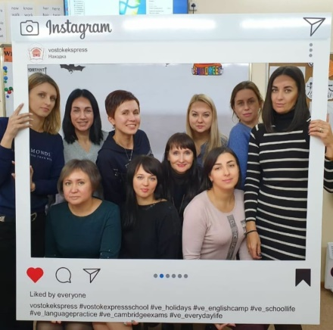
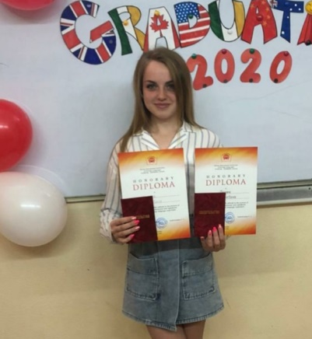
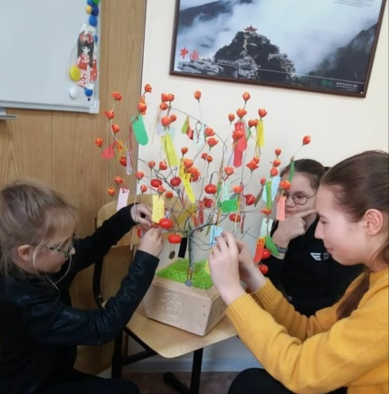
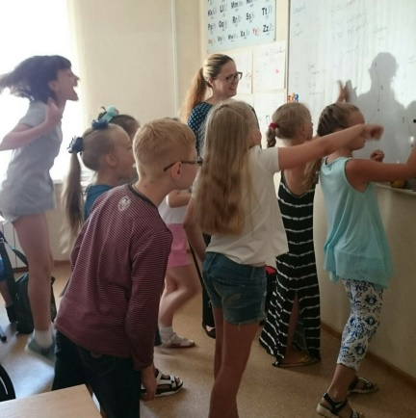

✓ Дата создания школы – 25 мая 1999г.
✓ Английский, китайский языки для
школьников со 2 класса и взрослых
✓ 450 обучающихся
20 преподавателей
ЧОУДО Школа «Восток-Экспресс» г. Находка @vostokekspress

Slide 3
ПРОЕКТЫ ШКОЛЫ
Международные экзамены:
Cambridge Exams (YLE, KET, PET, FCE)
Китайский язык (YCT, HSK)
Летние практические курсы с преподавателями
из англоязычных стран
✓ Пришкольный летний языковой лагерь
Языковой лагерь на базе ДОЛ «Радуга»
(п. Ливадия) с 2012 года
ЧОУДО Школа «Восток-Экспресс» г. Находка @vostokekspress

Slide 4
ДОЛ «РАДУГА»
* Победитель конкурса «Лидеры туриндустрии Находки-2012»,
* «Лидеры туриндустрии Находки-2015».
* «Лидеры туриндустрии Находки-2017»
* Обладатель гран-при конкурса «Лучший загородный
оздоровительный лагерь
Приморского края» в 2014 и 2016 годах.
ЧОУДО Школа «Восток-Экспресс» г. Находка @vostokekspress

Slide 5
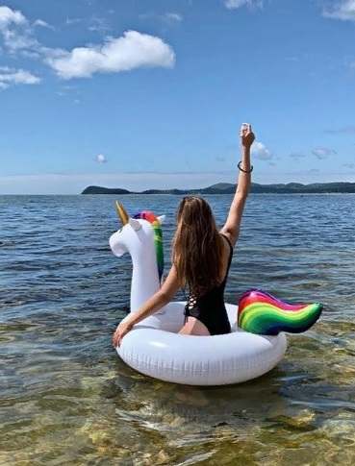
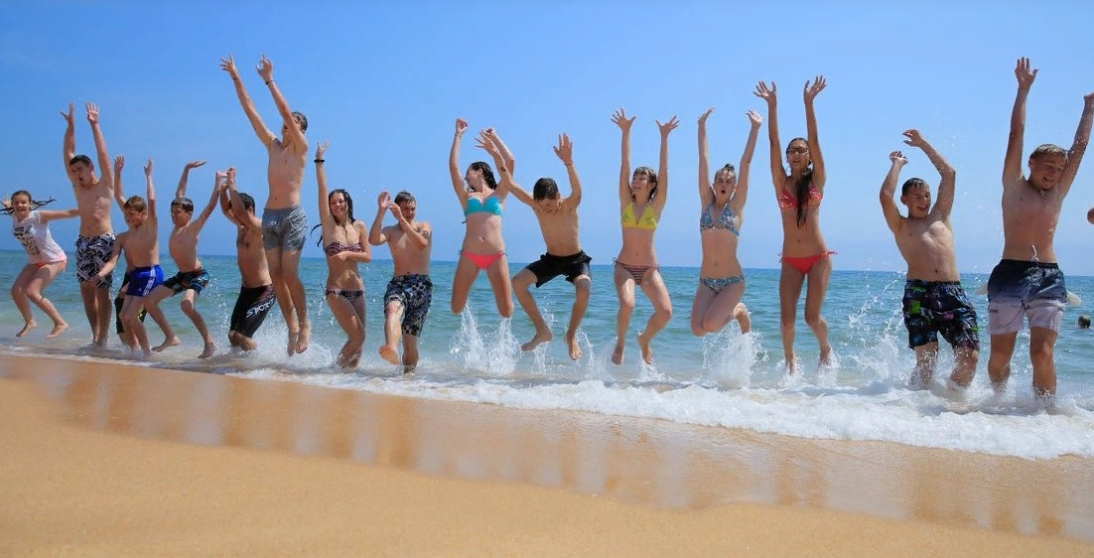
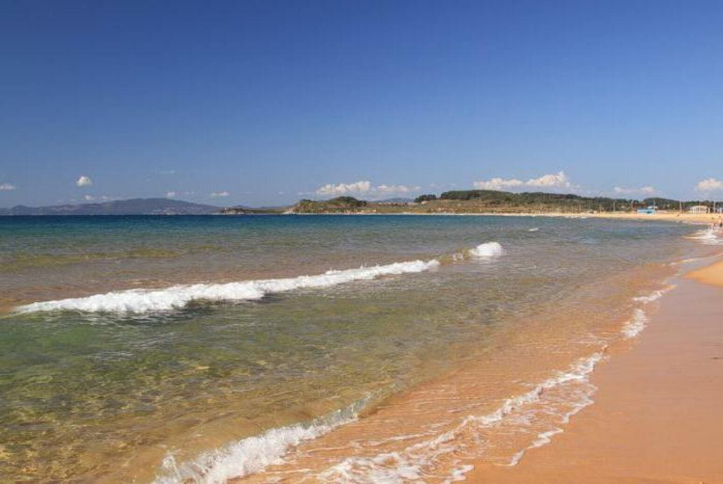
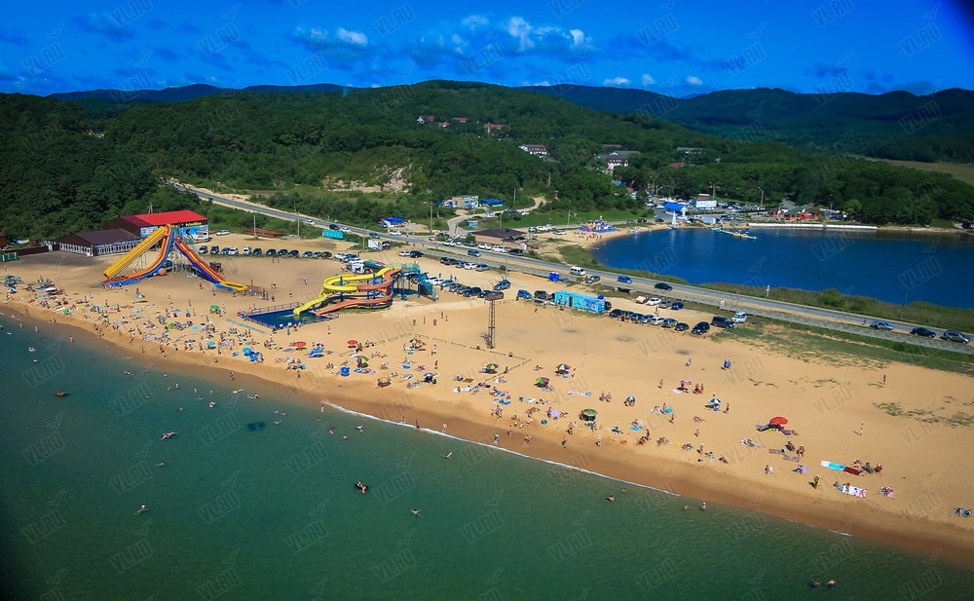
ДОЛ «РАДУГА»
ЧОУДО Школа «Восток-Экспресс» г. Находка @vostokekspress

Slide 6
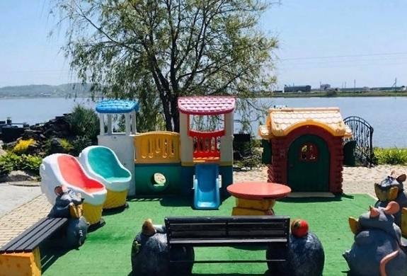
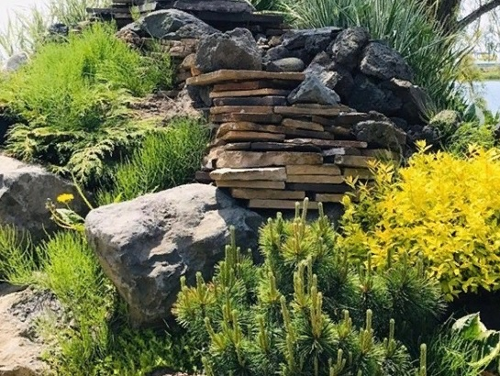
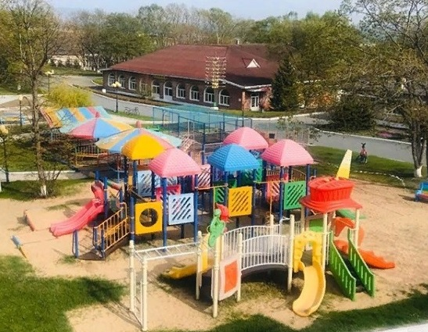
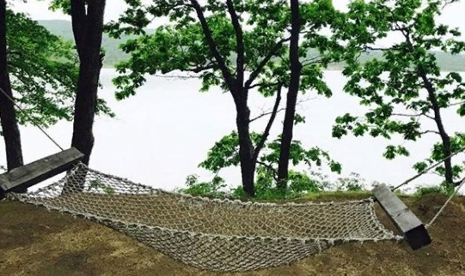
ДОЛ «РАДУГА»
ЧОУДО Школа «Восток-Экспресс» г. Находка @vostokekspress

Slide 7
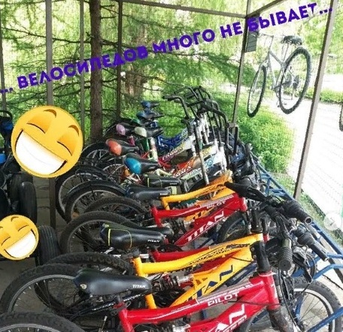
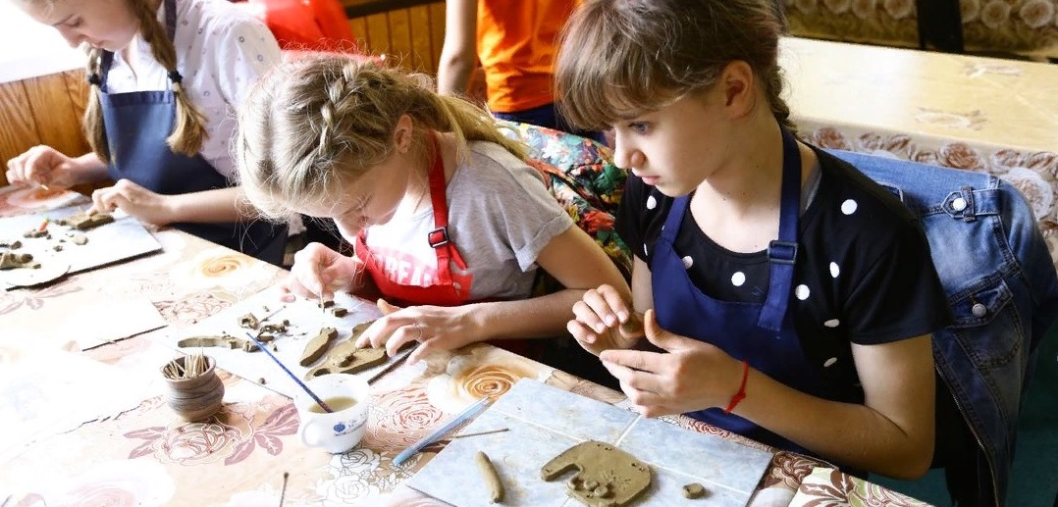
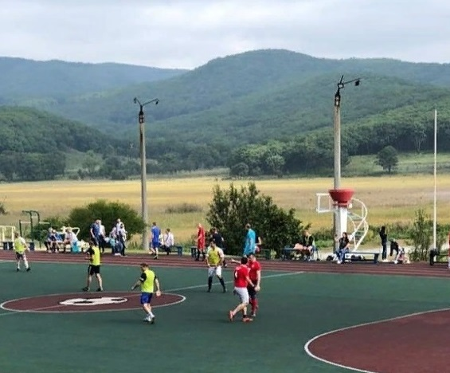
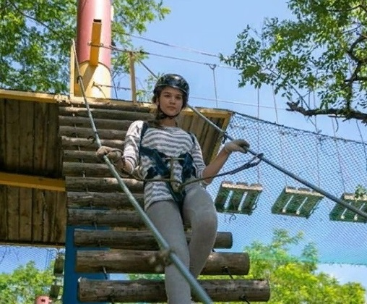
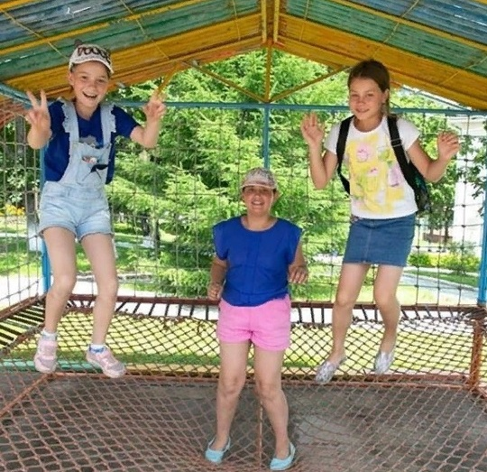
ДОЛ «РАДУГА»
ЧОУДО Школа «Восток-Экспресс» г. Находка @vostokekspress

Slide 8
ЦЕЛИ ПРОЕКТА
Организация языковой практики для обучающихся школы
Повышение мотивации в изучении языка
Расширение ассортимента предоставляемых услуг
Повышение лояльности заказчиков
Получение дополнительной прибыли во внесезонный период
Реклама
ЧОУДО Школа «Восток-Экспресс» г. Находка @vostokekspress

Slide 9
ОБЩАЯ ИНФОРМАЦИЯ
30-35 детей – 1 отряд
4 преподавателей
состав: учащиеся 2-7 классов
3 уровневые группы
Продолжительность смены – 10 дней
ЧОУДО Школа «Восток-Экспресс» г. Находка @vostokekspress

Slide 10
«РАДУГА» – «ВОСТОК-ЭКСПРЕСС»
● общие требования (проверка чистоты в корпусах, медицинские осмотры, питание)
спортивные мероприятия
вечерние мероприятия
● подъем, зарядка
● занятия по английскому
языку
отрядные языковые мероприятия
вечернее подведение итогов
бытовое общение в течение дня
Самостоятельное планирование дня с условием посещения обязательных мероприятий
ЧОУДО Школа «Восток-Экспресс» г. Находка @vostokekspress

Slide 11
ПЛЮСЫ РАБОТЫ С ЛАГЕРЕМ
ПИТАНИЕ
МЕДИЦИНСКОЕ ОБСЛУЖИВАНИЕ
БЕЗОПАСНОСТЬ
ПРОГРАММА
ИНФРАСТРУКТУРА
ЧОУДО Школа «Восток-Экспресс» г. Находка @vostokekspress

Slide 12
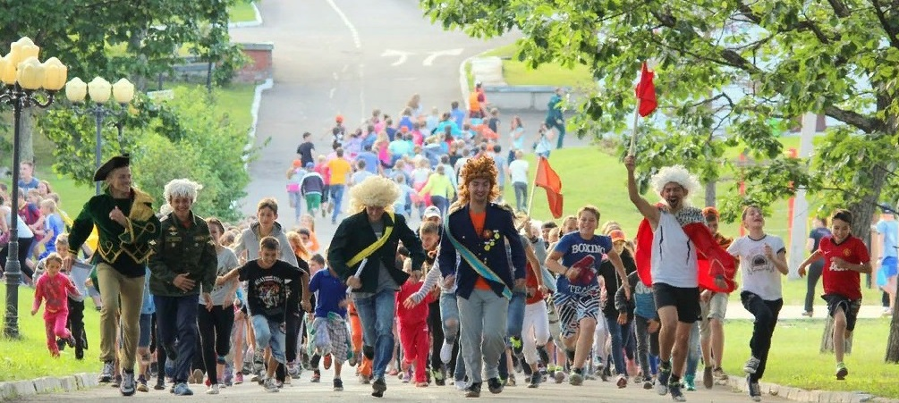

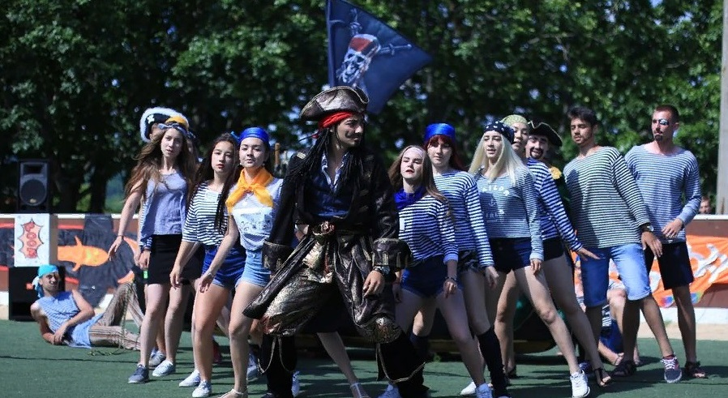

Slide 13
ЗАДАЧИ:
✓качественная предварительная работа
- планирование занятий и мероприятий
- подготовка наглядного материала
индивидуальный подход к каждому ребенку
распределение ролей преподавательского
состава и согласованная работа в процессе
проведения проекта
✓ предварительная работа с сотрудниками ДОЛ
ЧОУДО Школа «Восток-Экспресс» г. Находка @vostokekspress

Slide 14
РЕКОМЕНДАЦИИ. ИДЕИ
Тема смены (темы занятий, фирменный стиль)
Игровая форма проведения занятий
Ролевые игры. Гостиница. Magic Shop, «валюта» ☺
Атмосфера. Плакаты, экраны чистоты и настроения. Почтовый ящик
Портфолио
ЧОУДО Школа «Восток-Экспресс» г. Находка @vostokekspress

Slide 15
Кожемякина Юлия Владимировна
+7(914)709-0508
vostok-express@bk.ru
ЧОУДО Школа «Восток-Экспресс» г. Находка @vostokekspress

